Slide 1




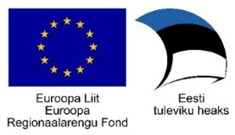
Nurmenukukampaania
„Euroopa otsib nurmenukke“
Tsipe Aavik & Iris Reinula
TÜ ökoloogia ja maateaduste instituut
Botaanika osakond
Maastike elurikkuse töörühm
Küsimus: Kas olete eelmistel aastatel (2019 ja 2020) nurmenukuvaatlust teinud?
Rohelise kooli võrgustiku seminar

Slide 2
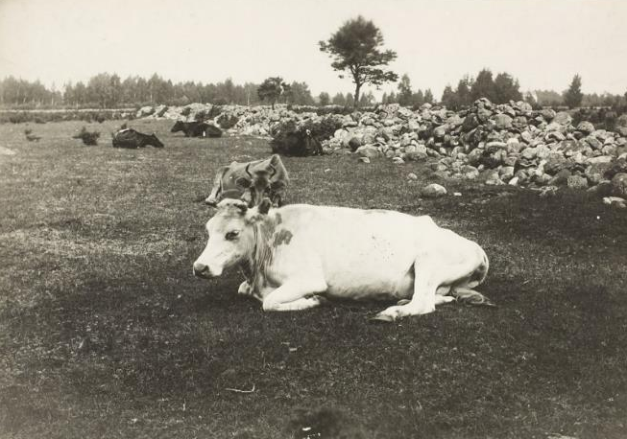
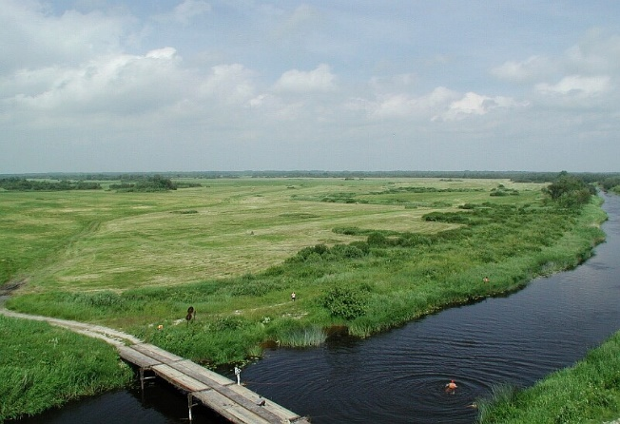
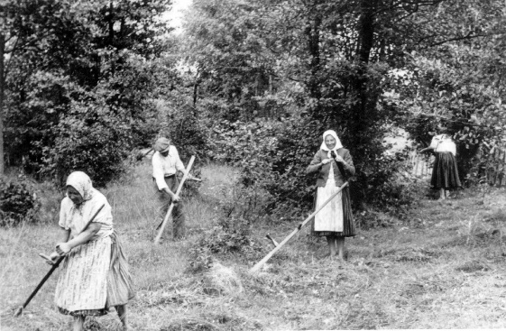
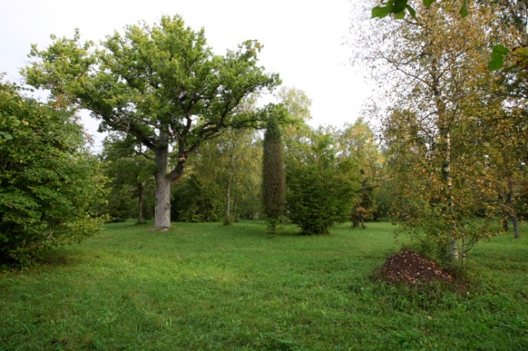
EESTI NIIDUKOOSLUSED
Poollooduslikud kooslused ehk pärandniidud on kujunenud mõõduka niitmise ja karjatamise tagajärjel aastasadade (ja –tuhandetegi) jooksul
Ei väetata, künta ega külvata
Vajavad püsimajäämiseks järjepidevat majandamist
Rannaniidud, loopealsed (alvarid), puisniidud ja -karjamaad, lammid
Puisniidu niitmine
Laelatu puisniit Läänemaal
Kloostri luht Matsalus
Paenase loopealne, Muhu

Slide 3
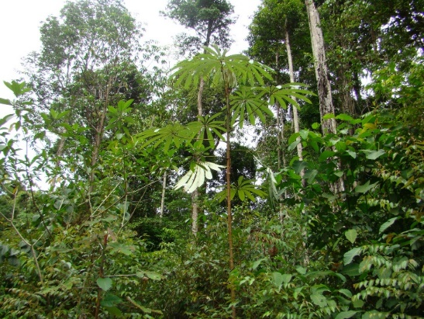
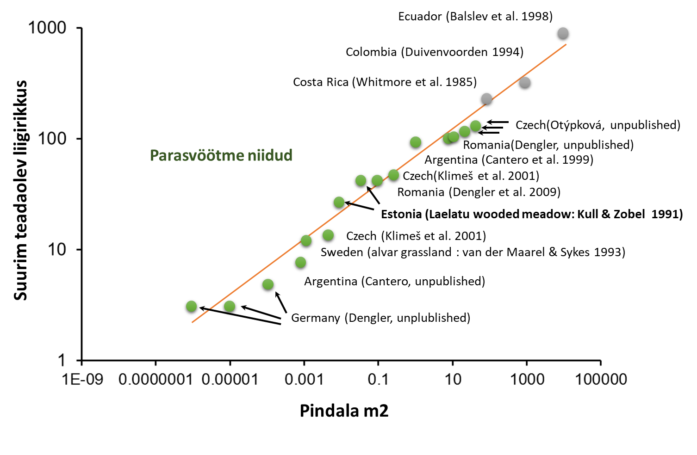

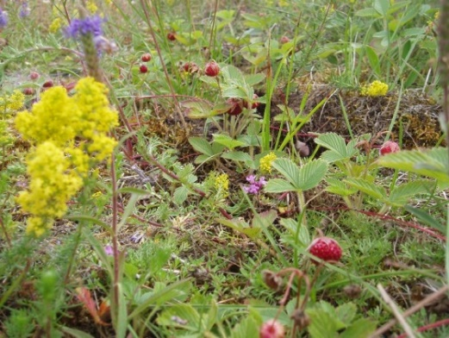
EESTI NIIDUKOOSLUSED
Parasvöötme niidud pakuvad elupaika ja kasvukohta erakordselt paljudele liikidele
Eesti niidud on elurikkuse poolest maailma tipus!
Troopiline
vihmamets
Laelatu
puisniit
Väiksel pindalal kasvab koos väga palju taimeliike:
25 liiki 10 x 10 cm
42 liiki 20 x 20 cm
76 liiki 100 x 100 cm
Wilson, Dengler, Peet & Pärtel, J. Veg. Sci. 2012

Slide 4
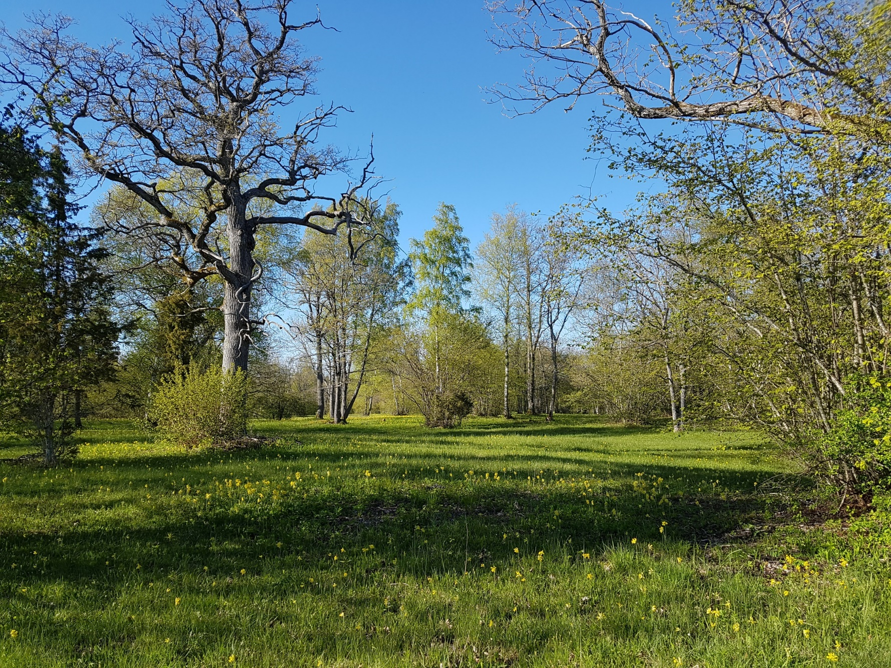
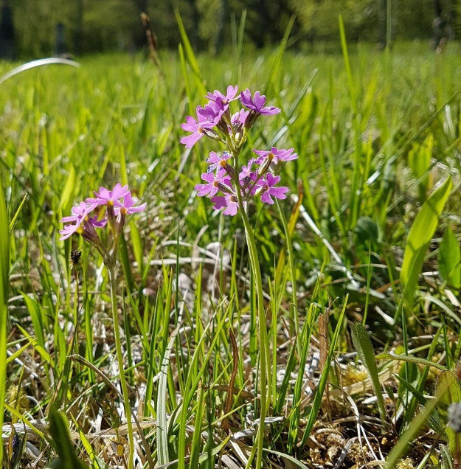
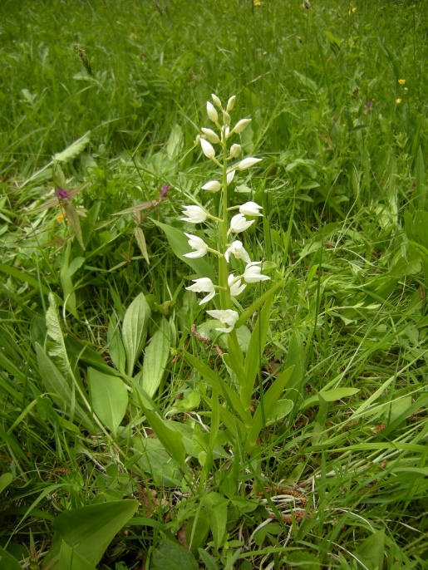
LAELATU PUISNIIT – maailma rekordi omanik

Slide 5
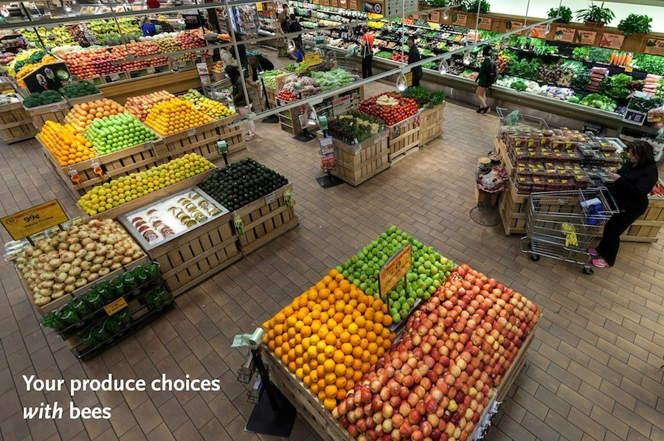
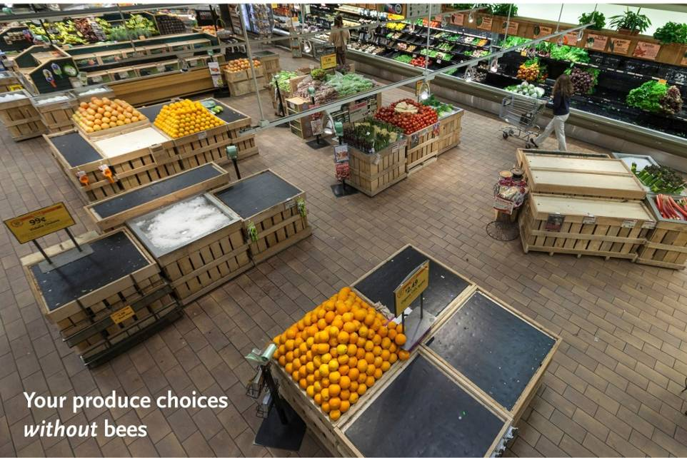
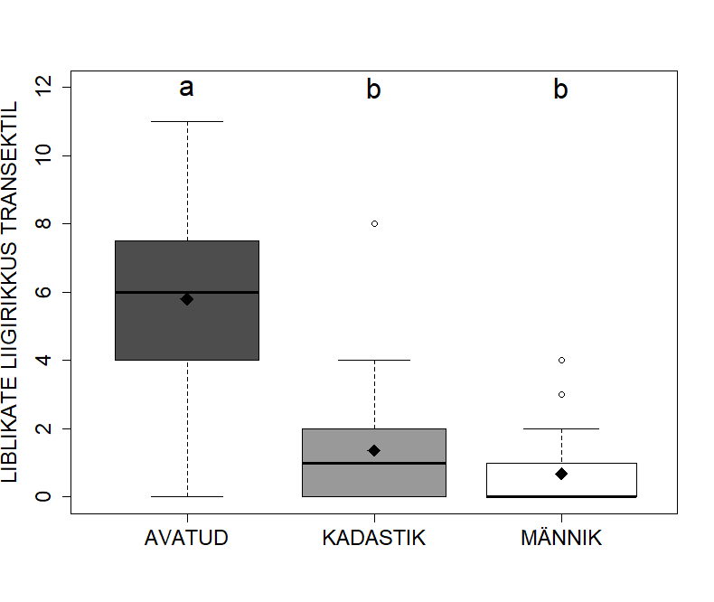
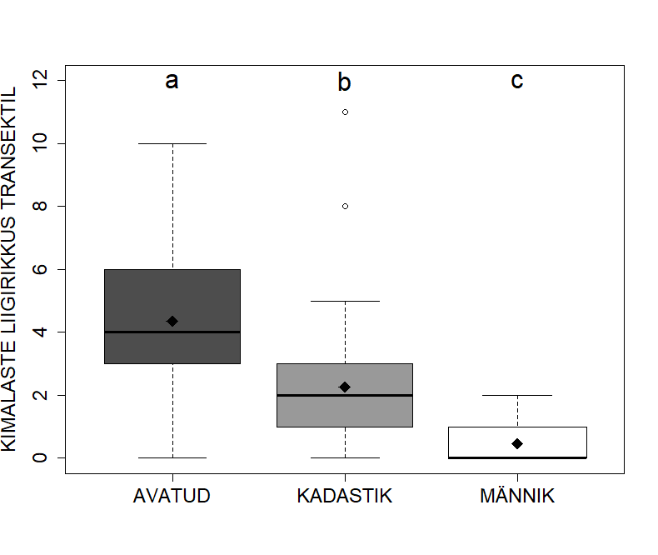

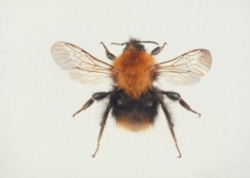
EESTI NIIDUKOOSLUSED
Niidukooslused tagavad väga oluliste looduse hüvede (ökosüsteemiteenuste) püsimajäämise
Kultuurtaimi tolmeldavate putukate elu- ja toitumispaik
Põllukahjurite looduslikud vaenlased
Kultuuriline, rekreatiivne ja esteetiline väärtus
Liblikate
liigirikkus
Kimalaste
liigirikkus
Ca 75 % olulisematest toidutaimedest sõltub tolmeldajatest.
Vähemalt poole „tolmeldamisteenusest“ tagavad looduslikud tolmeldajad.
Niitude kinnikasvamine toob kaasa liblikate ja kimalaste mitme-kesisuse ning ohtruse olulise kahanemise.
Prangel. 2017 (Magistritöö TÜ ÖMI)

Slide 6
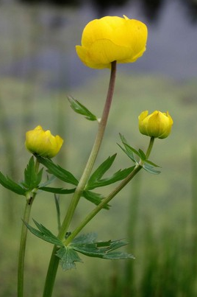
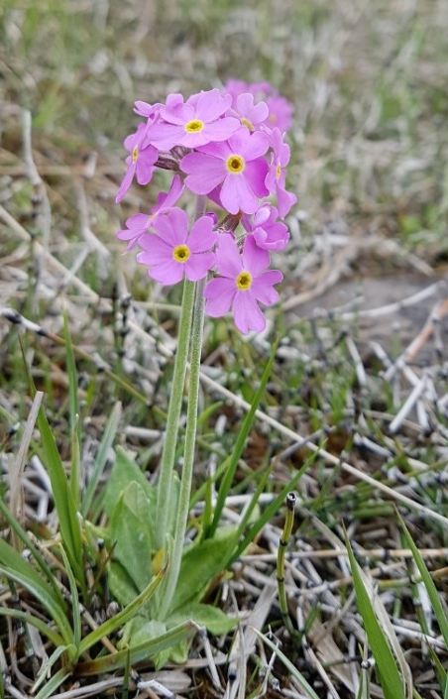
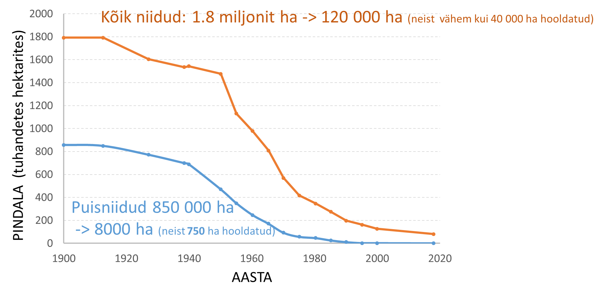
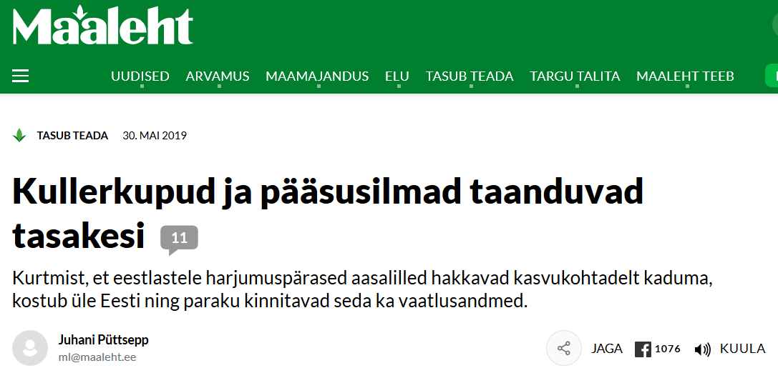
EESTI NIIDUKOOSLUSED
Pärandniitude pindala on viimase saja aasta jooksul drastiliselt kahanenud
Viimase saja aasta jooksul Euroopas kadunud enam kui 90 %
Põllumajanduse intensiivistumine (viljakamad mullad)
Kasutusest väljalangemine (vähemviljakad alad)
Kukk & Kull. 1997. Estonia Maritima 2

Slide 7
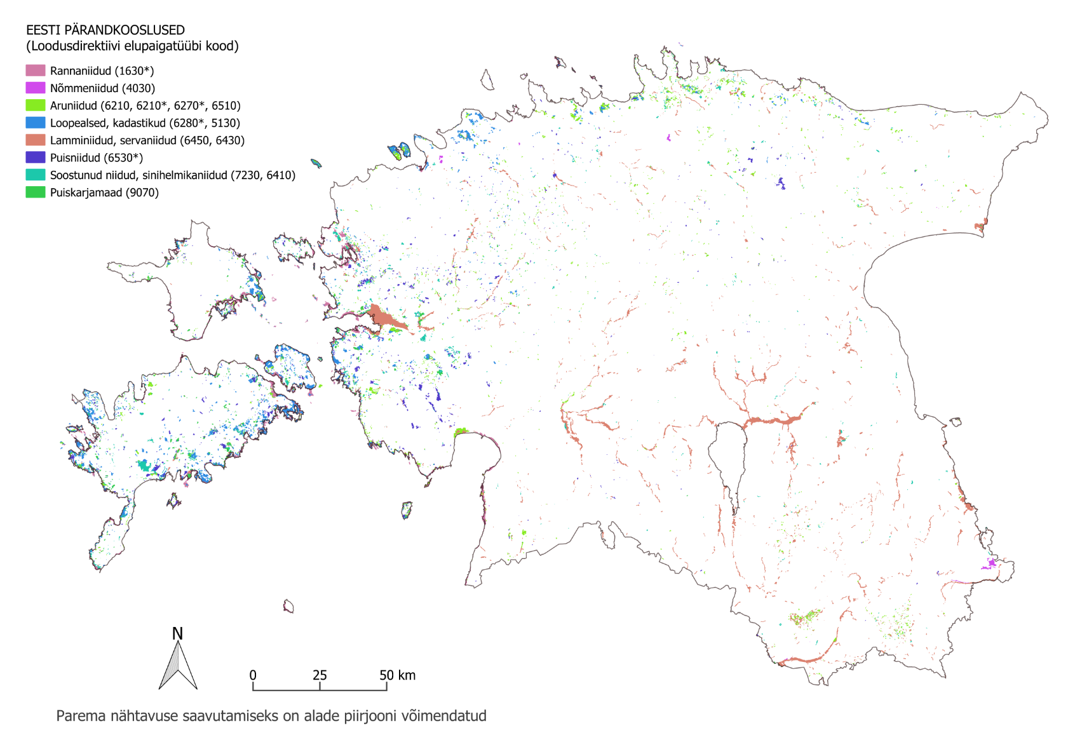
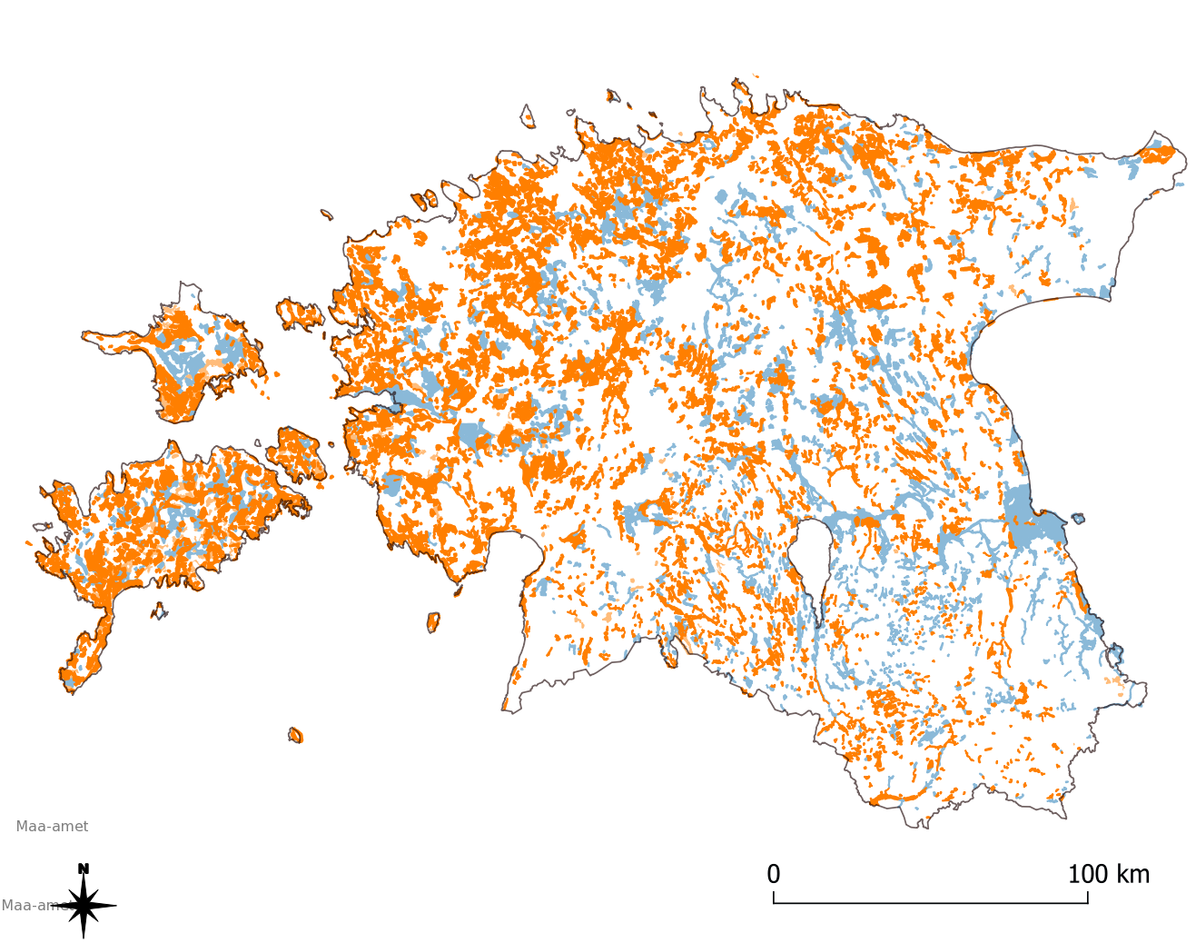
EESTI NIIDUKOOSLUSED
Pärandniitude pindala on viimase saja aasta jooksul drastiliselt kahanenud
Viimase saja aasta jooksul Euroopas kadunud enam kui 90 %
Põllumajanduse intensiivistumine (viljakamad mullad)
Kasutusest väljalangemine (vähemviljakad alad)
2020
1950-ndad
Niitude pindala muutus
Laasimer. 1965. Eesti NSV taimkate

Slide 8
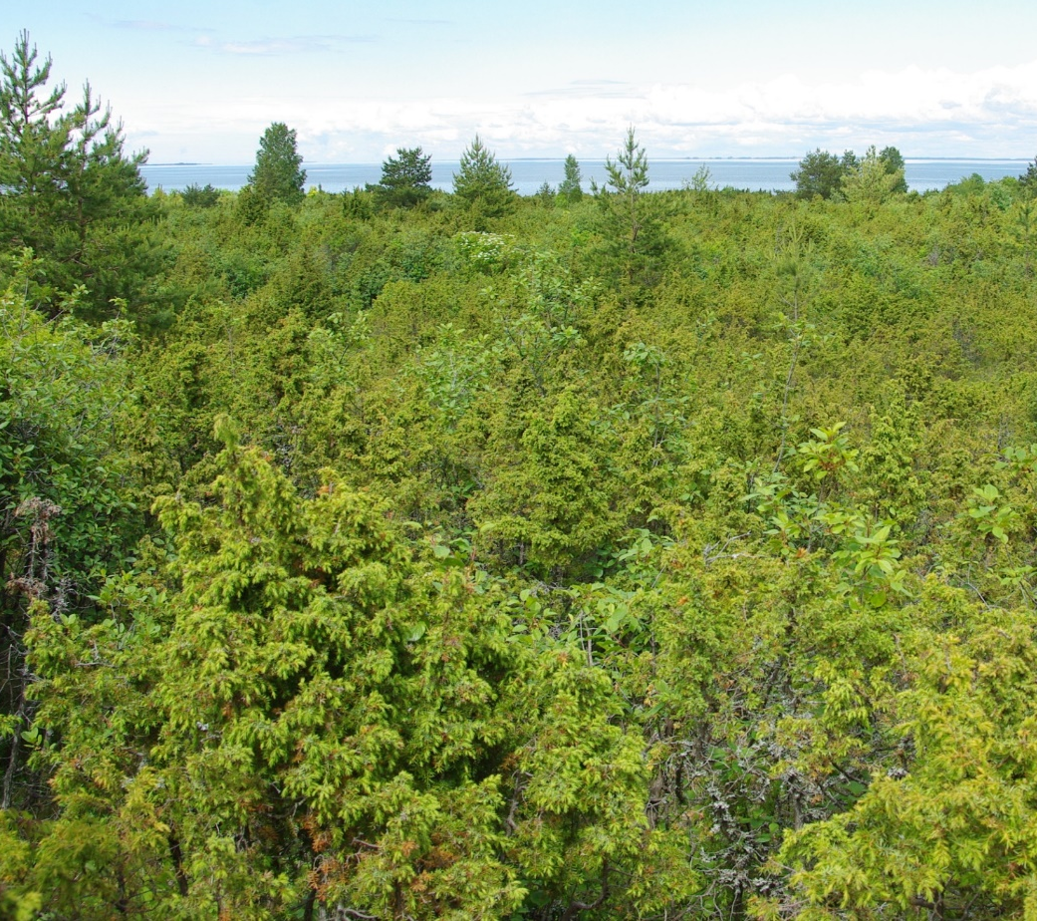
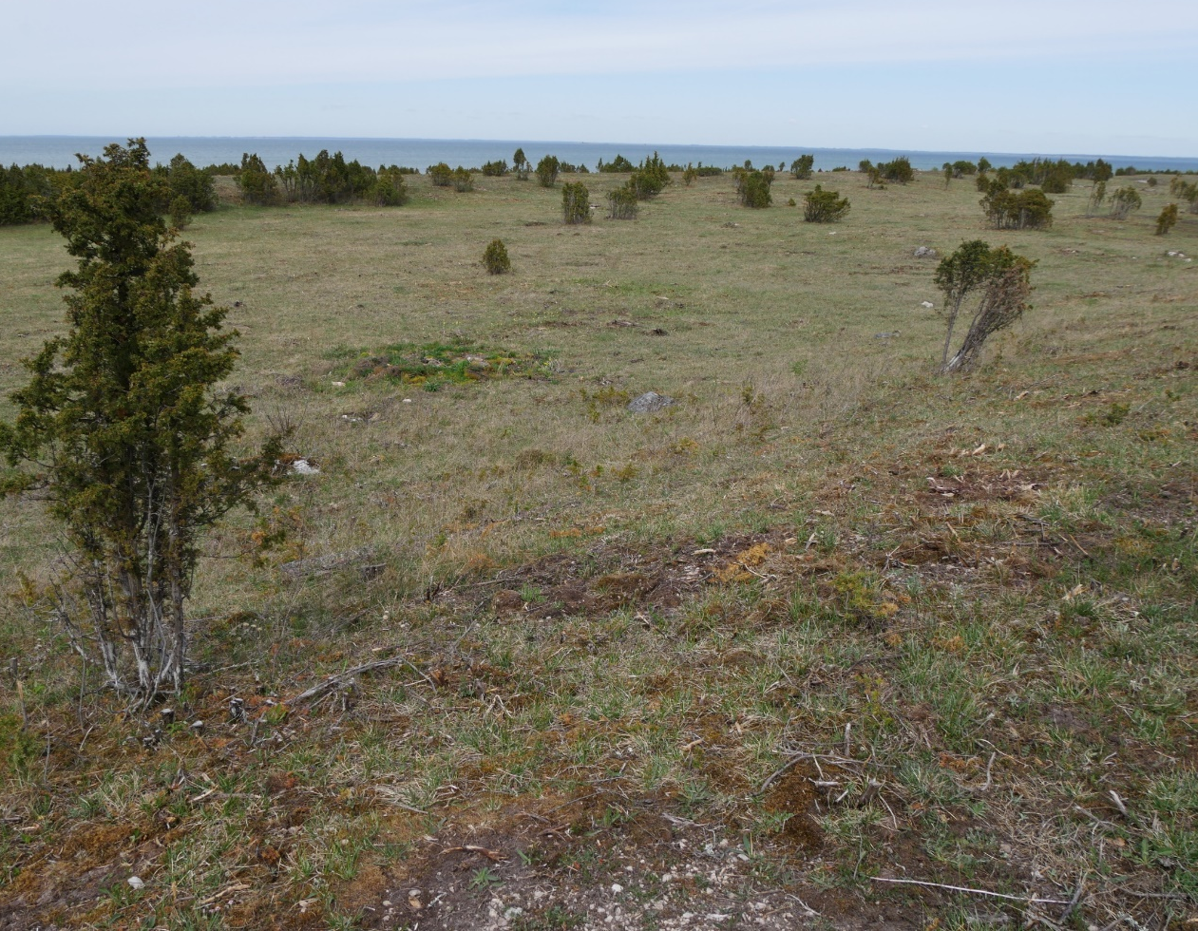
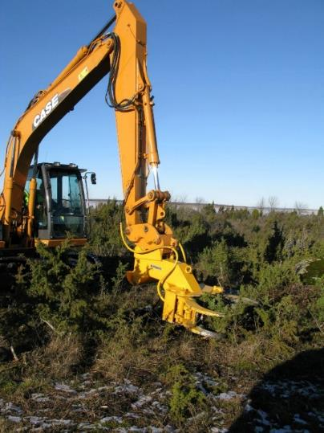
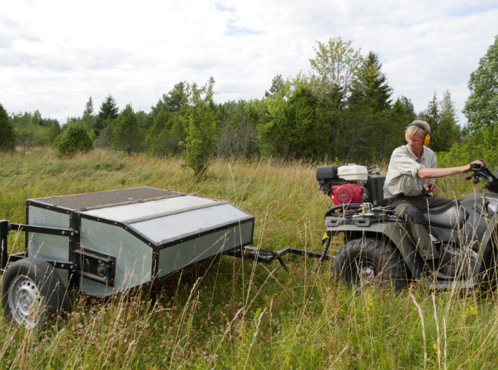
NIIDUKOOSLUSTE TAASTAMINE
ELU ALVARITELE – loopealsete taastamine > 2500 hektaril
Teaduslikud uurimused elurikkuse muutustest
2015
2017
Foto: Aveliina Helm
LIFE TO ALVARS: http://life.envir.ee/english-project-life-alvars

Slide 9
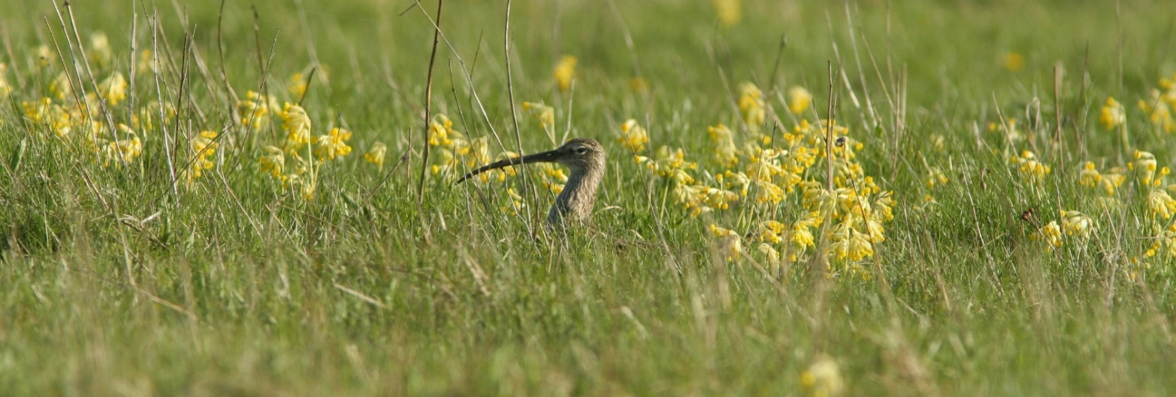
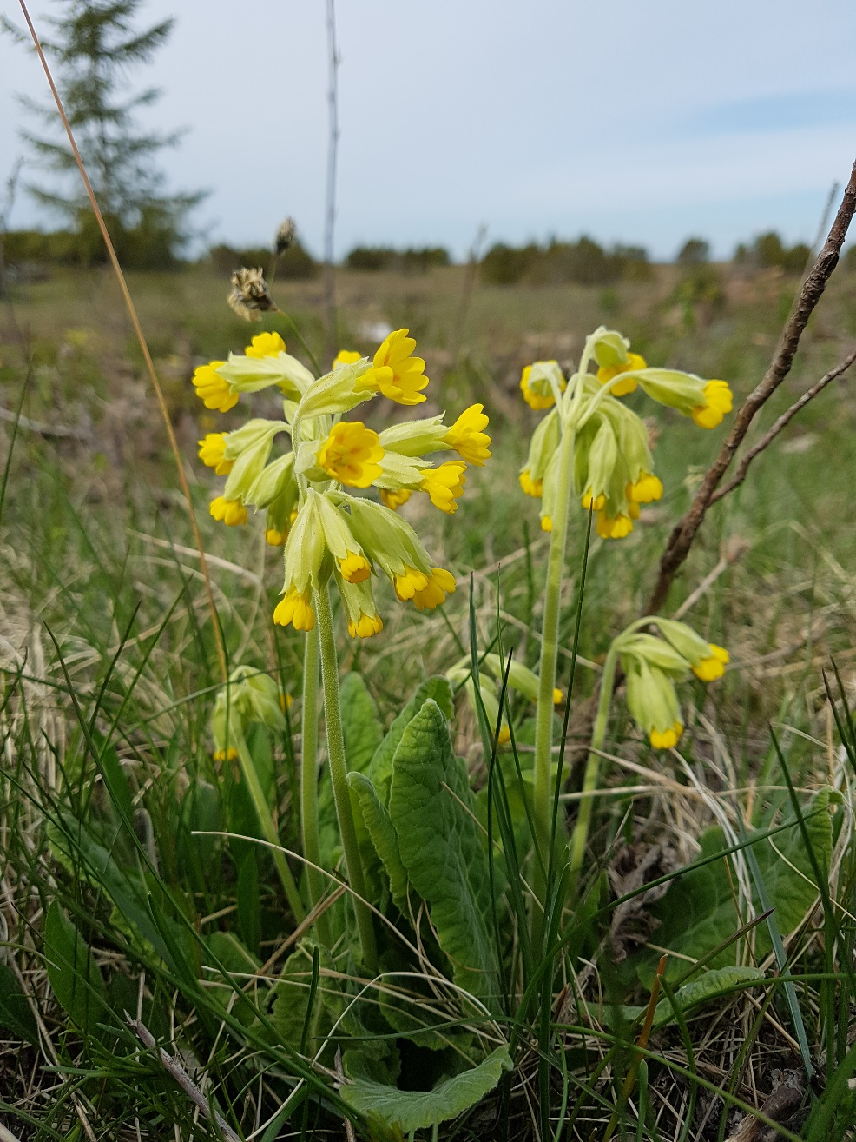
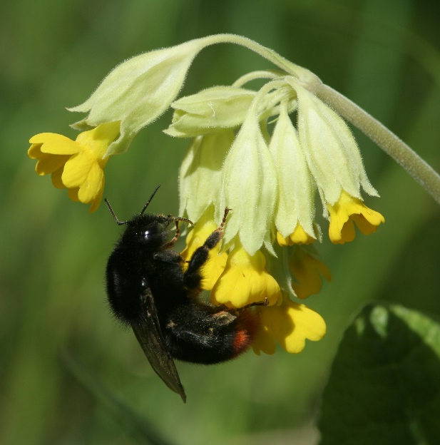
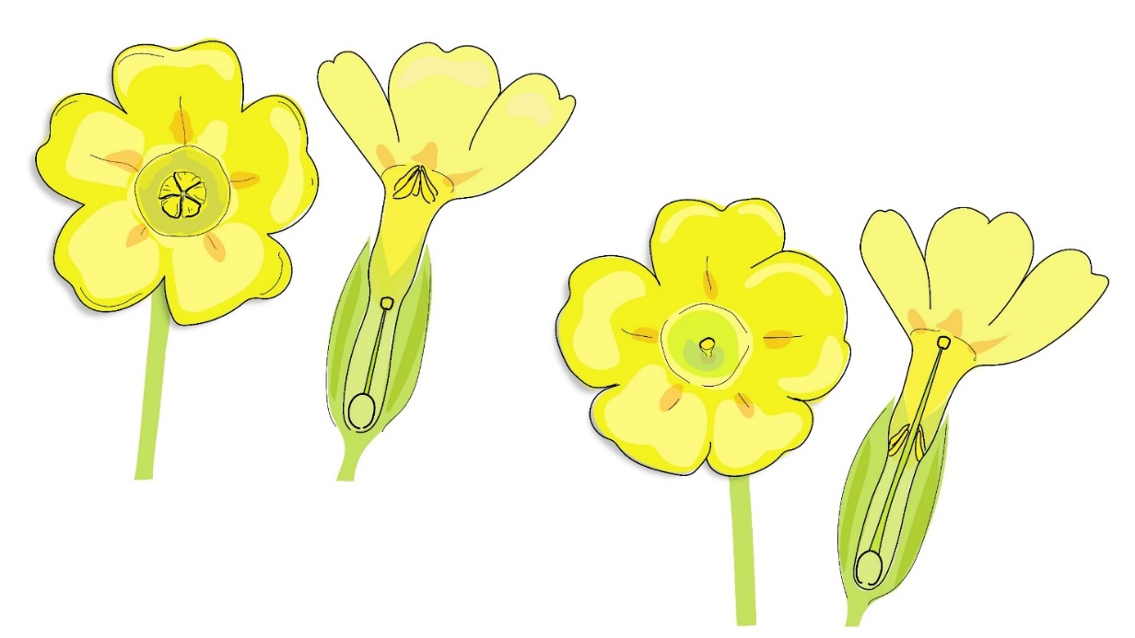
HARILIK NURMENUKK (PRIMULA VERIS)
Harilik nurmenukk saab paljuneda vaid siis, kui nurmenuku-kogumikes on mõlemat tüüpi õisi!
S-TÜÜP
L-TÜÜP
Fotod: Tsipe Aavik, Kaarel Kaisel

Slide 10
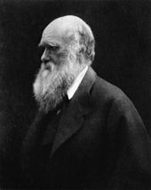
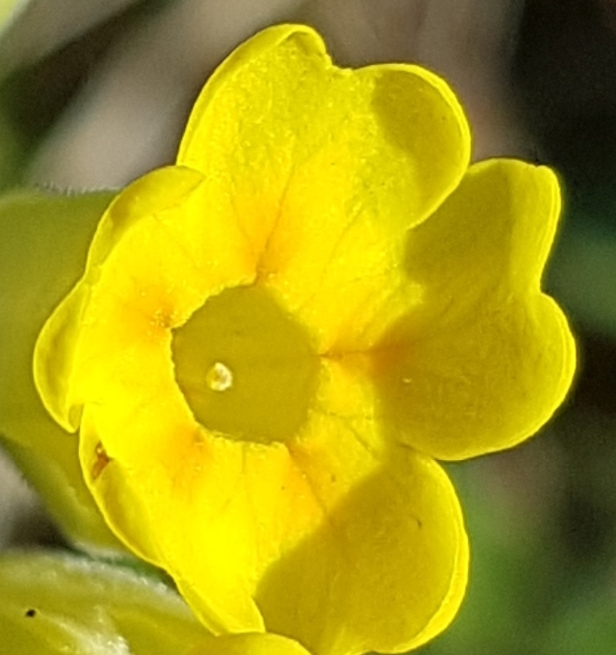
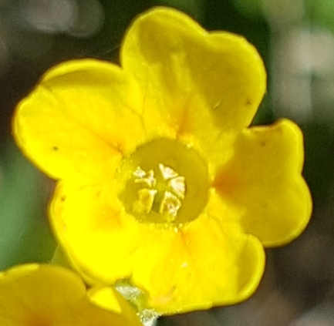
HARILIK NURMENUKK (PRIMULA VERIS)
Erikaelsus – kahte tüüpi õied, vastavalt taimede paljunemisorganite paiknemisele
Tavaliselt on S- ja L-tüüpi õitega isendeid võrdselt (50:50)
Elupaikade kadu -> õietüüpe ebavõrdselt -> paljunemine ebaõnnestub -> nurmenuku elujõulisuse kahanemine
Mitte ükski teine pisiavastus pole mulle nii palju rõõmu valmistanud kui nurme-nukkude erikaelsuse tähenduse väljanuputamine.
L-TÜÜP
S-TÜÜP
Charles Darwin
Brys & Jacquemyn 2020. Journal of Ecology

Slide 11
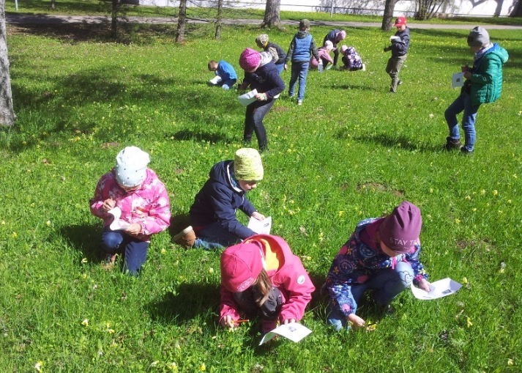

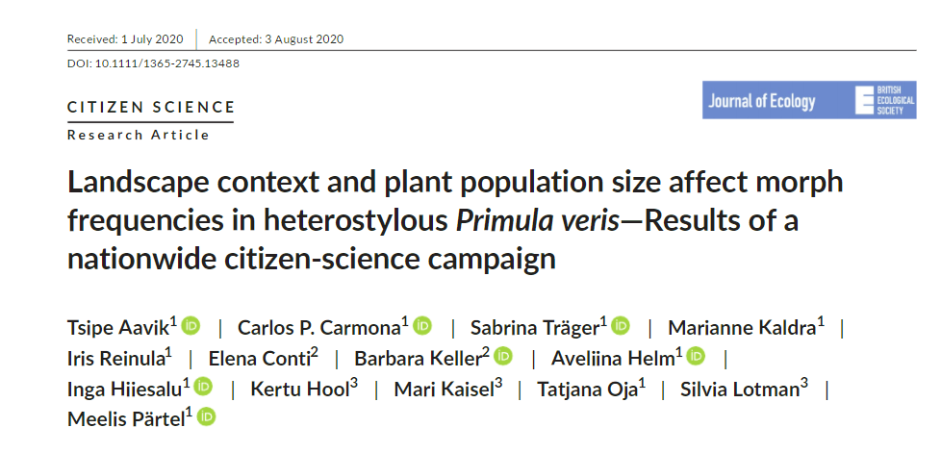
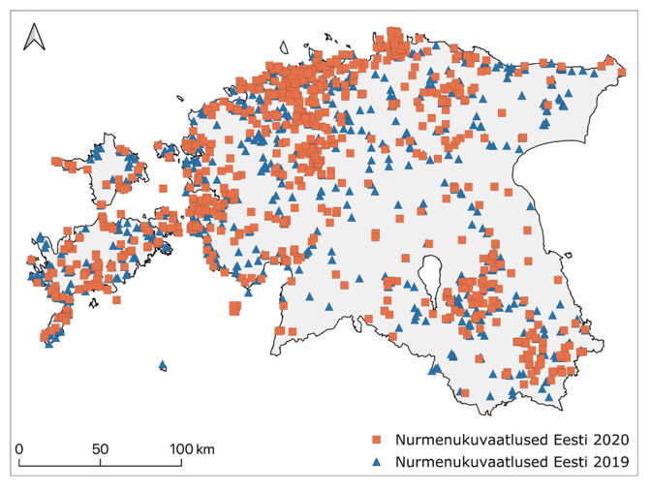
KODANIKUTEADUSEKAMPAANIA „EESTI OTSIB NURMENUKKE“
2019. aasta kevadel > 1700 vaatlust (rohkem kui 220 000 nurmenukku)
Põnevad teadustulemused (teaduspublikatsioon)
2020. aasta koroonakevadel > 1300 vaatlust
S-tüüpe > L-tüüpe
… ja tuhanded suured ja väiksed abilised!
Aavik et al. 2020. Journal of Ecology
Foto: kampaanias osalenud

Slide 12
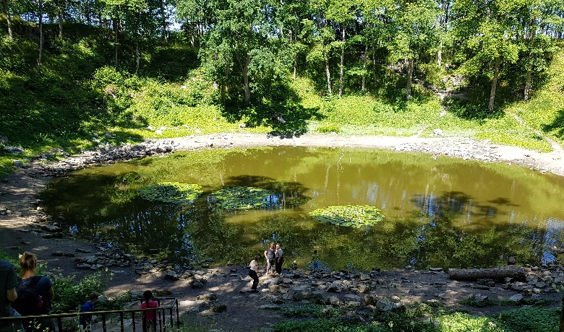
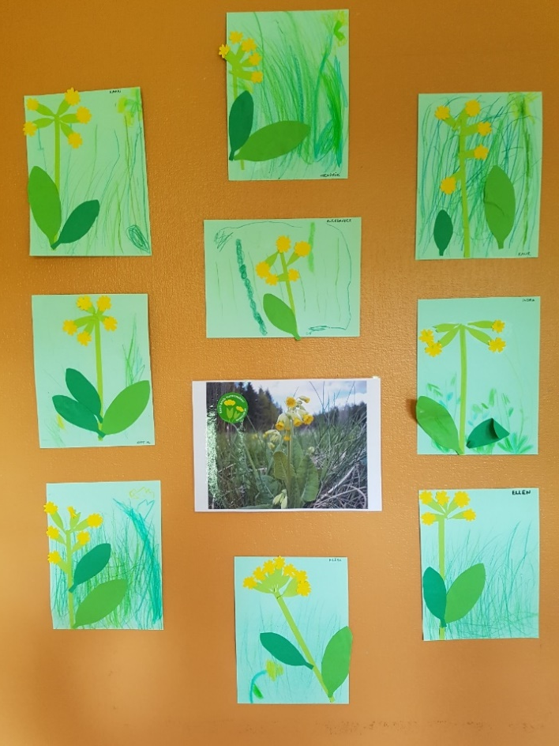
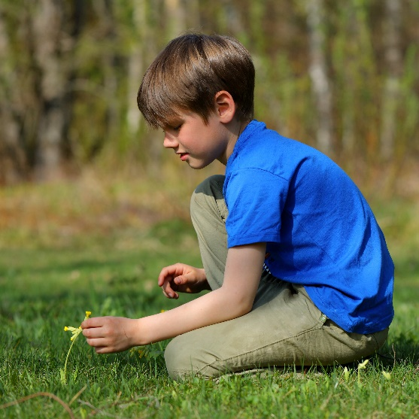
KODANIKUTEADUSEKAMPAANIA „EESTI OTSIB NURMENUKKE“
Huvitavad vaatluskohad – väiksed niidulapid, teeperved, hoonestute lähedased rohealad, meteoriidikraatri serv
Ligi 250 vaatlust kooli- ja lasteaiagruppidelt
Õpilaste teadustööd
Väga hea tagasiside vaatlejailt
1.klassi õpilased käisid määramas nurmenukkude õietüüpe … Lastele väga meeldis olla õues ja nurmenukke loendada. Nii mõnigi ei tahtnud enam põllult ära minna. Lisaboonusena leiti põllult veel muidki taimi ja vahvaid suuri viinamäe tigusid.
Kogu ettevõtmine oli hariv ja tore, kindlasti osaleme sarnastel talgutel ka järgmistel aastatel.
Selliseid vahvaid ettevõtmisi võiks veel olla, arvasid lapsed, täname teid selle võimaluse eest!
Väikese Pauline lasteaia kollase rühma laste nurmenukuteemalised tööd
Fotod: Kaarel Kaisel, Tsipe Aavik

Slide 13
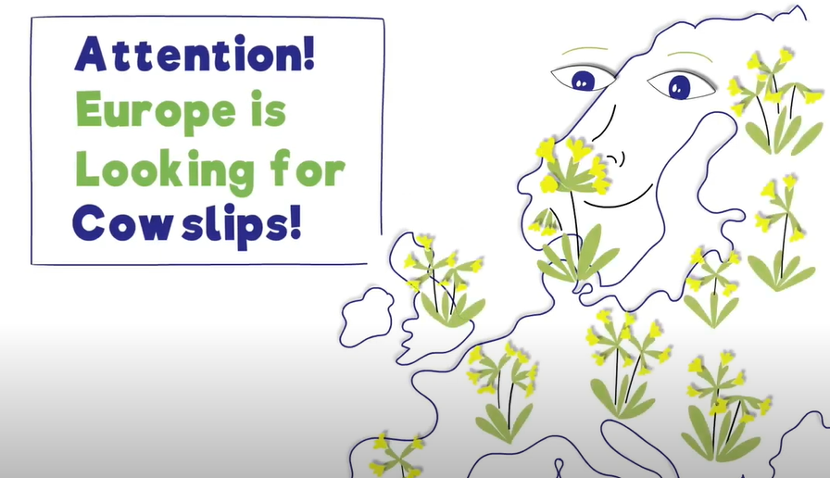
KODANIKUTEADUSEKAMPAANIA „EUROOPA OTSIB NURMENUKKE“
2021. aastal üleeuroopaline kampaania
Botaanikaaiad, haridusasutuste võrgustikud, teadusasutused, keskkonnaühendused, kohalikud kogukonnad, kevade märkamise kampaaniad
Saksmaa, Ühendkuningriik, Prantsusmaa, Rootsi, Taani, Soome, Läti, Leedu, Itaalia, Bulgaaria, Venemaa, Horvaatia, Sloveenia, Makedoonia, Tšehhi, Slovakkia, Poola, Iirimaa, Serbia, Ungari, Kreeka, Belgia, Holland, Luksemburg, Šveits, Ukraina
Veebileht, infomaterjalid ja andmete üleslaadimise vorm kohalikes keeltes (sh vene keeles)
Tagasiside (jooksvalt ja lõpus)
Lõpukonverents (ettekanded + postrid vaatlejatelt ja teadlastelt)
?
Fotod: Tsipe Aavik, Joonmeedia

Slide 14
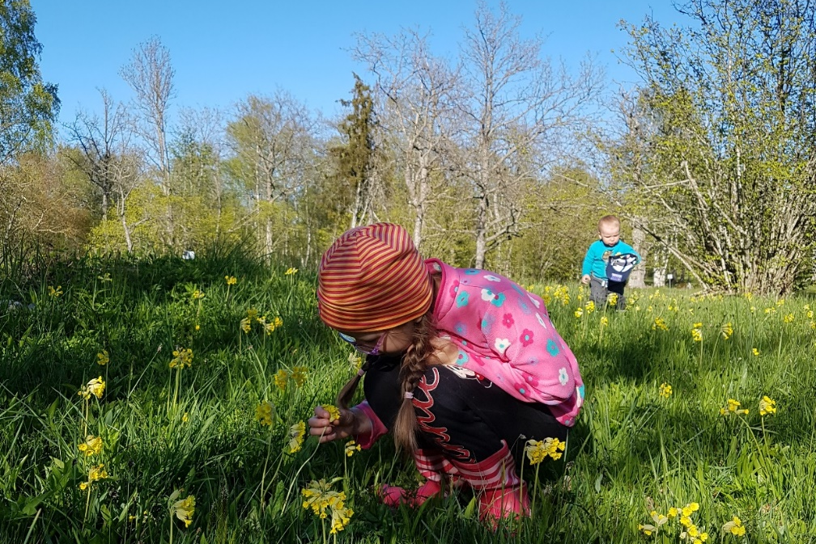

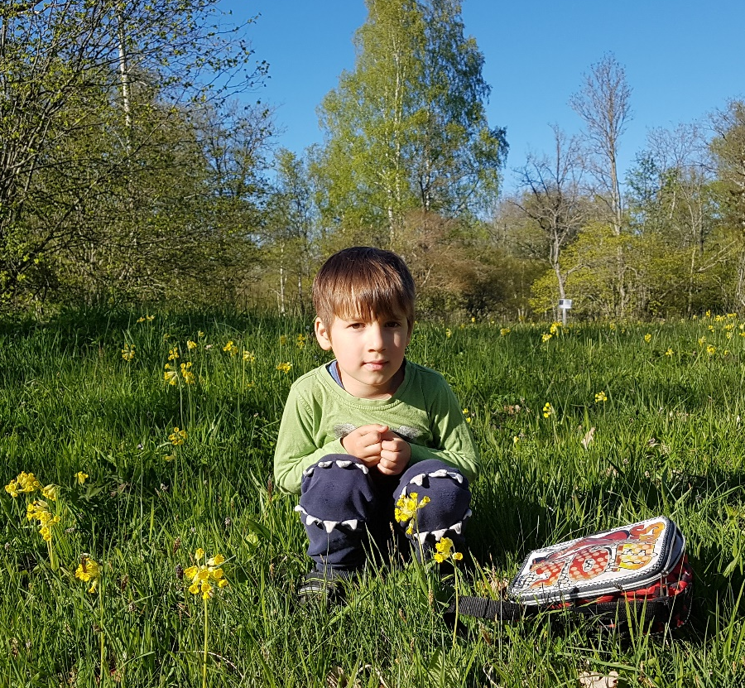
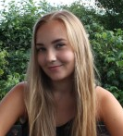
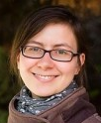
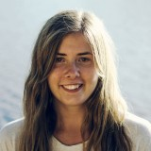
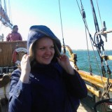
KODANIKUTEADUSEKAMPAANIA „EUROOPA OTSIB NURMENUKKE“
www.cowslip.science
@LookingForCowslips - Twitter, Facebook, Instagram
info@nurmenukk.ee
tsipe.aavik@ut.ee
Marianne Kaldra
Sabrina Träger
Kertu Hool
Iris Reinula

Slide 15
Nurmenukuvaatluse tegemine

Slide 16
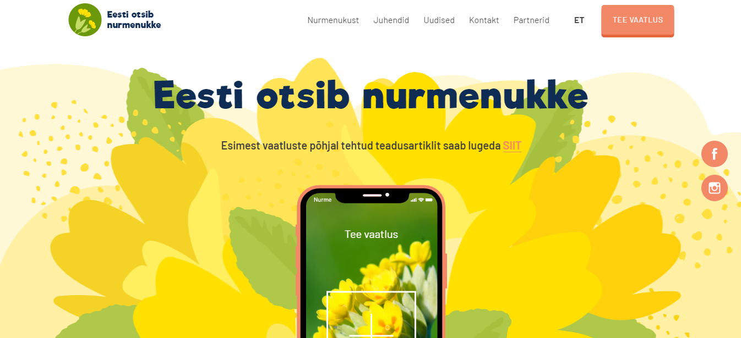
www.nurmenukk.ee

Slide 17
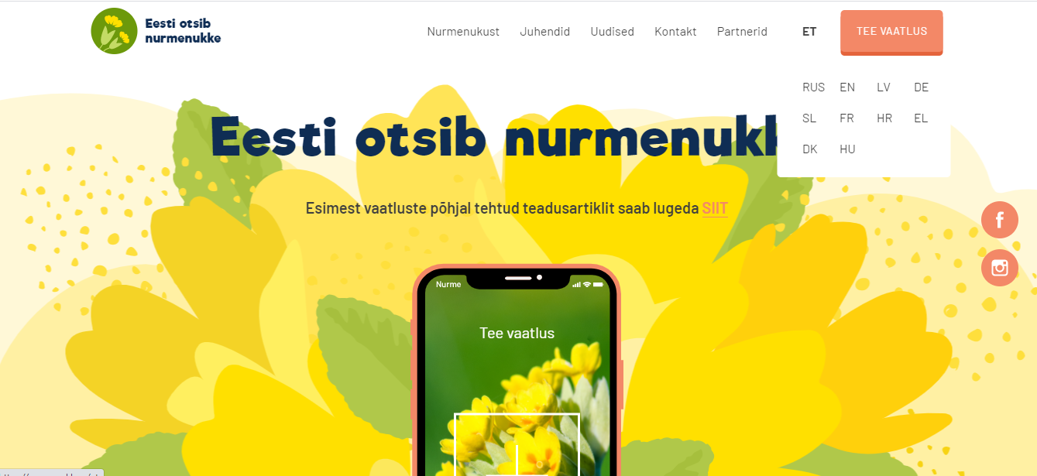
www.nurmenukk.ee/ru

Slide 18
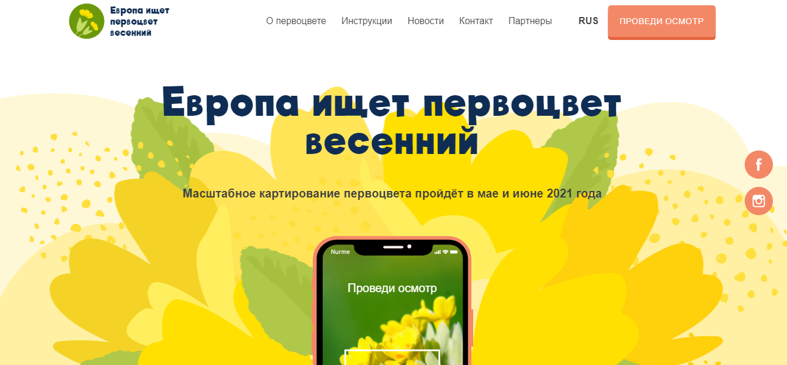
www.nurmenukk.ee/ru

Slide 19
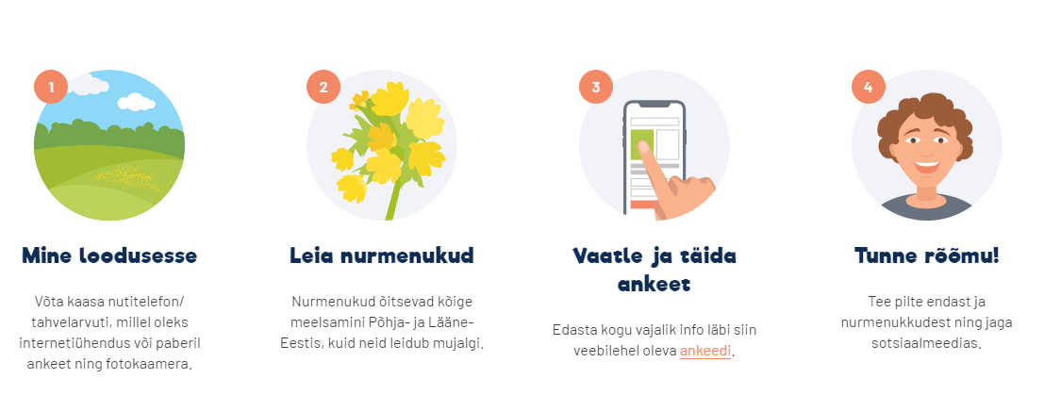
Vaatluse tegemine

Slide 20


Slide 21


Slide 22

Videod
Rahvapärimus
Juhend
Animatsioon
Kutse

Slide 23

Viktoriin: Kahoot
Mängu PIN: 02029398
Notes:
Kahooti nurmenukuviktoriin kahes mänguversioonis: https://kahoot.it/challenge/02029398?challenge-id=704ef698-d929-4add-8a72-278ebf126c6b_1616159945806
https://create.kahoot.it/details/6696ea67-8b9a-4f6b-96bd-de2dde86694e

Slide 24

elurikkus.ee – nurmenuku asukohti

Slide 25
www.nurmenukk.ee

Slide 26

Vaatlus
Asukoht
Soojendus
Nurmenukkude koguarv
Õietüüpide vaatlus
Fotod
Märkused
Kontaktandmed

Slide 27

Paberankeet

Slide 28
Mis tüüpi nurmenuku õis see on?
S-tüüp
L-tüüp

Slide 29
Mis tüüpi nurmenuku õis see on?
S-tüüp
L-tüüp

Slide 30





Uurime kevadel koos nurmenukke!
Aitäh kuulamast!

